Slide 1



人教版 必修2
第13课
在马克思墓前的讲话
金榜苑“创新设计”同步课件

Slide 2
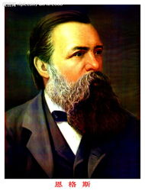
作者视窗
弗里德里希·冯·恩格斯(1820—1895)，德
国社会主义理论家、哲学家，国际无产阶级运
动的伟大导师和领袖，近代共产主义的奠基人
和马克思主义的创始人之一。和马克思共同起
草了《共产党宣言》，并担任《新莱茵报》编
辑，协助马克思主持该报编辑部工作。1864年
第一国际成立后，恩格斯同马克思一起参加了
国际的领导工作，为马克思主义在国际工人运动中的主导地位奠定了基础。1883年马克思逝世后，恩格斯独自肩负起指导国际工人运动、整理和出版马克思遗著、捍卫和发展马克思主义理论、培养各国年轻的社会主义活动家和理论家的重任。
恩格斯和马克思共同撰写了《共产党宣言》，后又承担整理和出版《资本论》遗稿的工作，还著有《自然辩证法》和《家庭、私有制和国家的起源》等。

Slide 3
写作背景
伟大的革命导师马克思于1883年3月14日在英国伦敦逝世。他的逝世，在欧美等国家引起了广泛而深刻的反响。3月17日，在英国伦敦郊区海格特公墓，人们为马克思举行了隆重而简朴的葬礼。在葬礼上，恩格斯代表全世界无产阶级，用英语发表了这篇演说，表达了对马克思逝世的深切悼念。

Slide 4
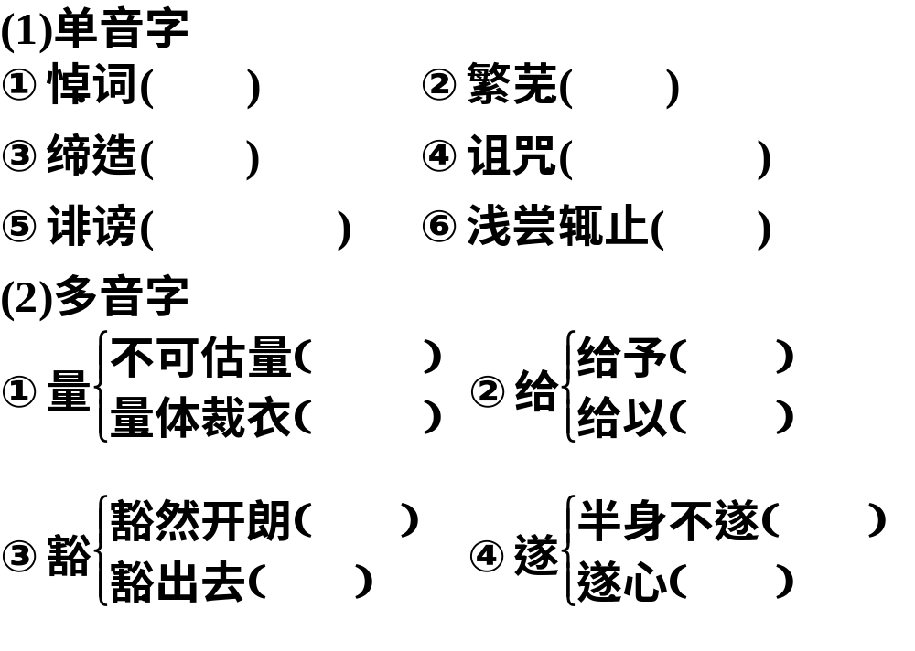
基础梳理·字音识记
dào
wú
dì
zǔ zhòu
fěi bàng
zhé
liáng
jǐ
liàng
ɡěi
huò
suí
huō
suì

Slide 5
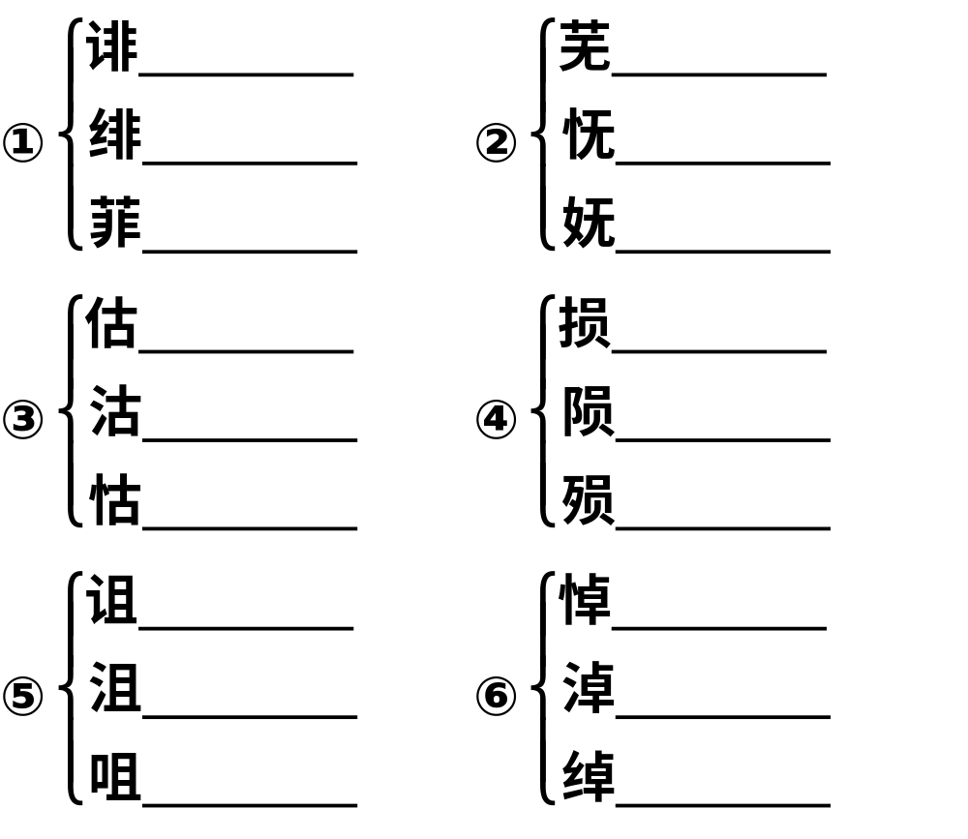
基础梳理·辨形组词
诽谤
芜杂
绯红
怃然
菲薄
妩媚
估计
损失
沽酒
陨落
怙恃
殒命
诅咒
悼念
沮丧
泥淖
咀嚼
宽绰

Slide 6
基础梳理·近义词辨析
(1)肤浅·浮浅
“肤浅”强调局限于表面，形容看法、学识、理解、体会、检查、体验、观察等。
“浮浅”强调浮泛、飘浮、不深入，着眼像漂在液体表面那样。还可以形容作品、手法、理解、考察、兴趣、作风等。
①以过去的经验，我们的批评常流于标准太狭窄，看法太________。
②这是很表面的，说尖锐些，是________的表现手法。
肤浅
浮浅

Slide 7
基础梳理·近义词辨析
(2)摸索·探索
摸索：试探着进行，寻找(方向、方法等)。
探索：多方寻求答案，解决疑问。
①广州医学院在全国率先开展以具有社区综合卫生服务能力为特色的预防医学教学，________建立了防治结合的实用性全科医学人才培养模式。
②随着“勇气”号火星车顺利登陆火星，这颗远在上亿公里之外的“红色星球”再次点燃起人类________的激情。
摸索
探索

Slide 8
基础梳理·成语积累
(1)不可估量：难以估计，形容巨大。
(2)繁芜丛杂：多种多样，而且芜杂。
(3)豁然开朗：形容由狭隘幽暗突然变为开朗明亮。引申为由疑惑突然变成通晓领悟。
(4)浅尝辄止：比喻学习研究不求深入。
(5)卓有成效：形容成绩效果非常显著突出。
(6)坚韧不拔：在艰苦困难的情况下坚持而不动摇。

Slide 9
基础梳理·成语积累
(1)宽阔到让你感觉到自己的微不足道的短暂生命是这样的悲愁与阒然，与脚下繁芜丛杂的野草并无二致。( )
(2)看了这封信，他才豁然开朗，方知自己上当受骗。( )
(3)他们从欧美日本回来，只知浅尝辄止地谈外国。( )
(4)攀登科学高峰，需要的是刻苦学习，刻苦钻研，始终不懈，坚忍不拔。( )
√
×
×
×

Slide 10

小组合作
1．文章第一部分(第一自然段)描述马克思的逝世，第二部分(第二至七自然段)评价马克思的功绩。第二自然段写马克思逝世的影响。那么，马克思功绩主要表现在哪两方面？请概括。
【审题】此题考查筛选并整合文中信息、概括内容要点的能力。
第2段中，恩格斯写到：这个人的逝世，对于欧美战斗的无产阶级，对于历史科学，都是不可估量的损失。
【答案】
革命实践活动(欧美战斗的无产阶级)和理论研究(历史科学)

Slide 11

小组合作
2．课文写马克思在理论上的贡献，其贡献主要表现在哪三个方面？
【审题】此题考查筛选并整合文中信息、概括内容要点的能力。
文章第3 ～6段介绍了马克思在理论方面的贡献。第3段：马克思发现了人类历史的发展规律……第4段：马克思还发现了现代资本主义生产方式和它所产生的资产阶级社会的特殊的运动规律。由于剩余价值的发现，这里就豁然开朗了……第5段：马克思在他所研究的每一个领域，甚至在数学领域，都有独到的发现，这样的领域是很多的
【答案】
发现人类历史发展的一般规律；发现资本主义社会的特殊规律；在其他科学领域有独到的发现。

Slide 12


小组合作
3．文章第三部分(第八、九自然段)论述马克思的影响，主要从哪三个方面表现这一影响？
【审题】此题考查筛选并整合文中信息、概括内容要点的能力。
在第8、9段，恩格斯这样写到：各国政府、资产者都竞相诽谤他，诅咒他……千百万革命战友无不对他表示尊敬、爱戴和悼念……他的英名和事业将永垂不朽！
【答案】
敌人，驱逐他，诽谤他，诅咒他；战友，尊敬他，爱戴他，悼念他；作者，预见马克思的不朽。
恩格斯评价

Slide 13

师生探究
1．“正像达尔文发现有机界的发展规律一样，马克思发现了人类历史的发展规律。”作者为什么拿达尔文来类比？
【审题】此题考查分析作者写作意图的能力。
达尔文
马克思
【答案】
达尔文的进化论是19世纪自然科学三大发现之一。在马克思主义者眼里，达尔文是非常崇高的，拿达尔文发现有机界的发展规律与马克思发现人类历史的发展规律相提并论，正是对历史唯物论的高度评价。
自然界
进化论
人类历史
发展规律
类比，对马克思的发现的高度评价

Slide 14

师生探究
2．怎样理解“因为马克思首先是一个革命家”一句在文中的地位和作用？
【审题】此题考查理解文中重要语句含义和作用的能力。
【答案】
这一句是对第6段“但是这在他身上远不是主要的”一句的解释。“首先”是针对马克思作为科学家而言，这也为下文写他在革命领域取得成就作一个铺垫。
“因为”一词揭示了上文马克思研究科学、关注科学发展的原因，即指导革命，推动社会向前发展。“首先”是相对于“科学家”而言的。这一句既说明了“科学家”和“革命家”之间的关系，更说明了马克思的一生都是为了现代无产阶级的解放事业，这也就是他“最遭忌恨”“最受诬蔑”的原因。

Slide 15
师生探究
3．理解下列语句所表达的思想感情和深刻含意。
(1)当代最伟大的思想家停止思想了。……但已经永远地睡着了。
(2)这位巨人逝世以后所形成的的空白，不久就会使人感觉到了。
写马克思逝世，不用“去世”、“停止呼吸”，而说“停止思想”、“永远地睡着了”，这是运用“讳饰”的修辞手法，委婉含蓄地表达了恩格斯对马克思的无限崇敬和深切哀悼之情。
“空白”和“不久”两个词从空间和时间两个方面强调了马克思逝世造成的损失的不可估量。

Slide 16
师生探究
(3)由于剩余价值的发现，这里就豁然开朗了，而先前无论资产阶级经济学家或者社会主义批评家所做的一切研究都只是在黑暗中摸索。
(4)他对这一切毫不在意，把它们当做蛛丝一样轻轻拂去，只是在万不得已时才给以回敬。
(5)我敢大胆地说：他可能有过许多敌人，但未必有一个私敌。
对比，突出了剩余价值理论对无产阶级革命事业的指导意义
比喻，形象地表现了马克思的无畏气概和对政敌的极大蔑视；也说明马克思把全部精力都集中在革命事业上
说明马克思一生光明磊落，不谋私利。热烈赞扬马克思把毕生精力献给无产阶级解放事业的崇高精神。

Slide 17
写法迁移
请以“友谊”为话题，写一段300字左右的文段。
俗话说，人生得一知己足矣，千金易得，朋友难求。朋友是人的精神生活中一个重要的组成部分，没有友谊的人，就像生活在寂寞的荒野；缺乏朋友的人，就会感到人间的孤独。人们需要友谊，是因为真诚的友谊可以使人奋发，使人欣慰，使人快乐，使人向前……
人生的财富是无穷无尽的，但真正的财富是什么呢？是金钱？是权势？不是，是友谊。不知哪个哲人说过：“财富不是真正的朋友，朋友才是永久的财富。”朋友，当你知道朋友的价值时，就别太在意朋友之间的琐事，你应该知道：友谊不在一时，而在平时；不凭年龄，而凭心灵。朋友，别太在意，让
我们携手望着美丽的朝阳，共同奋斗吧！
只有用心去交友的人才能获得真正的友谊。视友谊为交易者，既不可能产生真正的友谊，更是经不起时间考验的，它害人又害己。

Slide 18
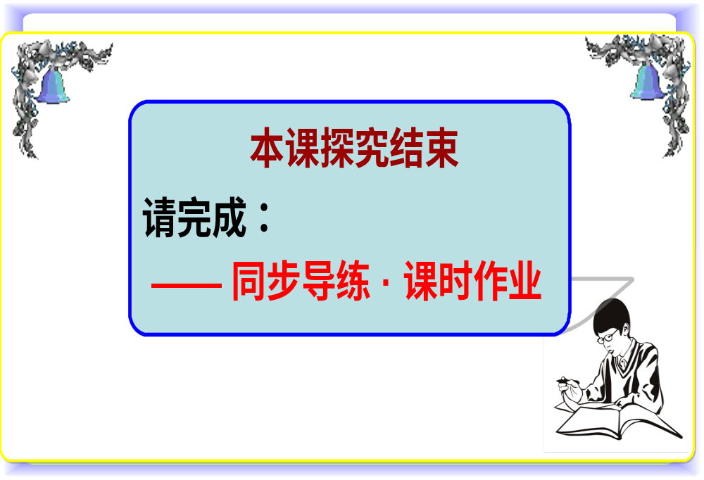
创新设计 同步语文人教版 ·必修2

